Slide 1


회계 Wiki 시스템 구축
2026년 전환형 인턴십 · PT
사업부 회계 이해도 제고 및 업무 효율화를 위한 실무 중심 웹 매뉴얼 개발
회계팀 · 문동진 인턴
2026. 8. 27 (목)

Slide 2

CONTENTS · 목차
발표 순서
01
02
03
04
05
문제 진단
해결 과정
결과물
기대 성과
마무리
문제 원인 파악과 실제 사례까지
매뉴얼 설계 원칙과 8주간의 설계 과정
As-Is → To-Be 비교와 실제 웹앱 시연
정량적·정성적 기대 성과
후속 계획과 느낀점

Slide 3
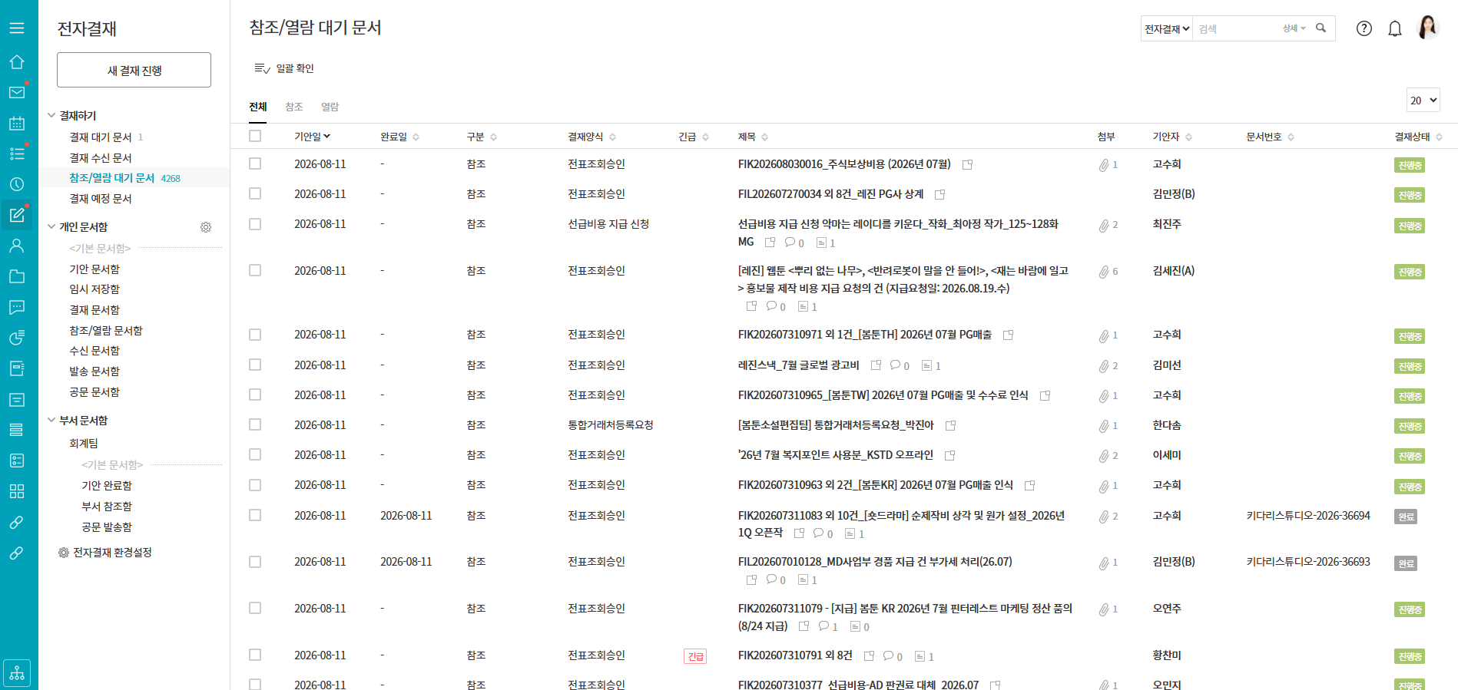

Slide 4
4429

Slide 5
4429

Slide 6
결재 반려 298
4429

Slide 7
PROBLEM · 문제 분석
결재 반려 사유 분석
결재 반려 298
회계 관련 오류
약 24%
약 24.16%
세무 관련 오류
4429
회계 관련 오류
약 17.0%
72/298건 · 확정 반려 데이터 기준 2026.6.26~8.10 집계, 298건 기준
기타 (결재 라인, 기타 작성 오류 등)
약 58.84%
문제 1. 회계구분 결재 반려
문제 2. 비효율적 단순 문의 증대
최근 2개월(6/26~ 8/10) 결재 반려 사유 기준
표준 매뉴얼 부재로 인한 반복 대응 구조
24%
→
전표 오류·수정요청 반복
표준 매뉴얼 부재
→
개인 질의응답
소모시간 과다
회계구분 관련 원인 비중
거래구조에 대한 이해 부족으로
잘못된 전표 작성 및 수정 요청 반복 발생
반복적인 단순 질의응답 대응으로 회계팀의 핵심 업무 집중 방해

Slide 8
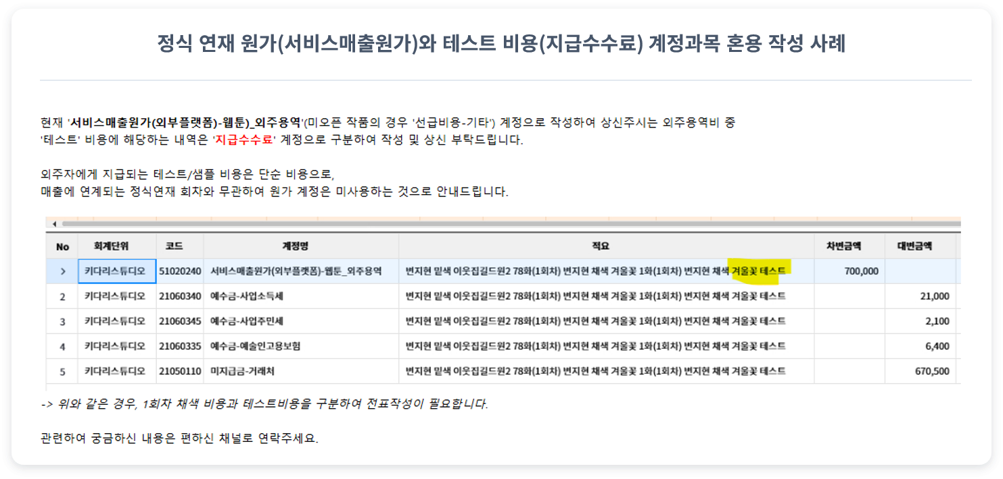
회계 관련 오류
약 24%
약 24.16%
세무 관련 오류
회계 관련 오류
약 17.0%
72/298건 · 확정 반려 데이터 기준 2026.6.26~8.10 집계, 298건 기준
기타 (결재 라인, 기타 작성 오류 등)
약 58.84%
PROBLEM · 문제 분석
회계팀, 이렇게 일하고 있습니다
문제 1. 회계구분 결재 반려
문제 2. 비효율적 단순 문의 증대
최근 2개월(6/26~ 8/10) 결재 반려 사유 기준
표준 매뉴얼 부재로 인한 반복 대응 구조
24%
→
전표 오류·수정요청 반복
표준 매뉴얼 부재
→
개인 질의응답
소모시간 과다
회계구분 관련 원인 비중
회계/세무에 대한 이해 부족으로
잘못된 전표 작성 및 수정 요청 반복 발생
반복적인 단순 질의응답 대응으로 회계팀의 핵심 업무 집중 방해

Slide 9
FINDINGS · 사례 분석
발견한 이슈
실제 사례 1 — 계정과목 분류 오류

Slide 10
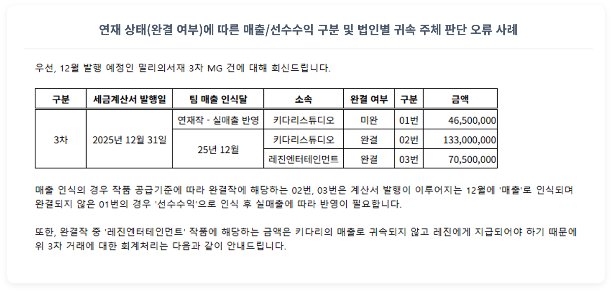
FINDINGS · 사례 분석
발견한 이슈
실제 사례 2 — 계정과목 분류 오류

Slide 11
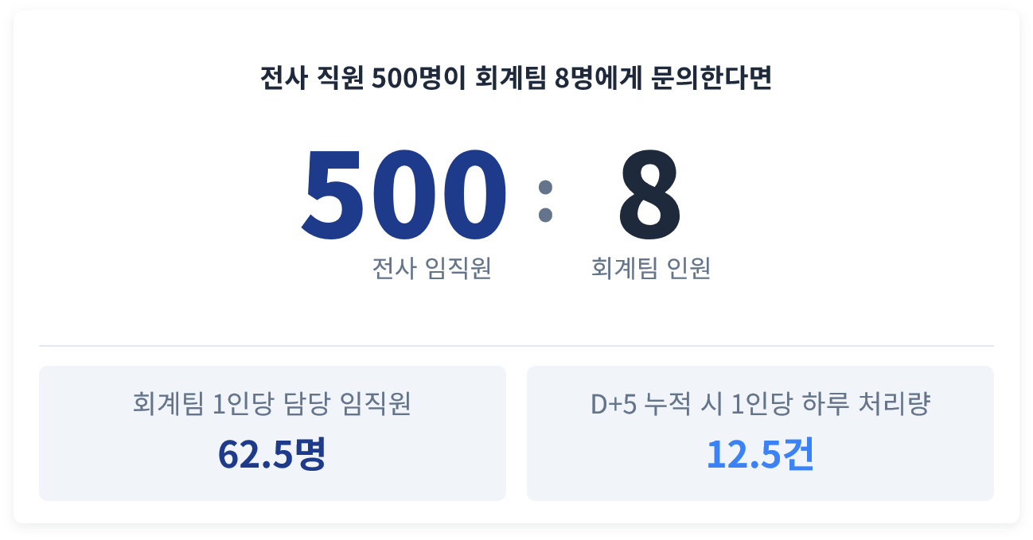
PROBLEM · 문제 분석
문의구조 및 반려율
문의는 500명, 응답은 8명
건당 10분 소요 시 시간 영향
125분 / 1인당 하루 소요시간
• 1인당 하루 처리량 12.5건 × 건당 10분 = 하루 2시간 5분 소모 • 회계팀 전체(8명) 기준 일일 총 1,000분 (16.7시간) 질의 응대 발생 • 매일 전담 인력 2명분의 풀타임 리소스가 손실
• 하루 업무의 26% 소모 (16.7 ÷ 64 = 0.261 → 약 26%)

Slide 12
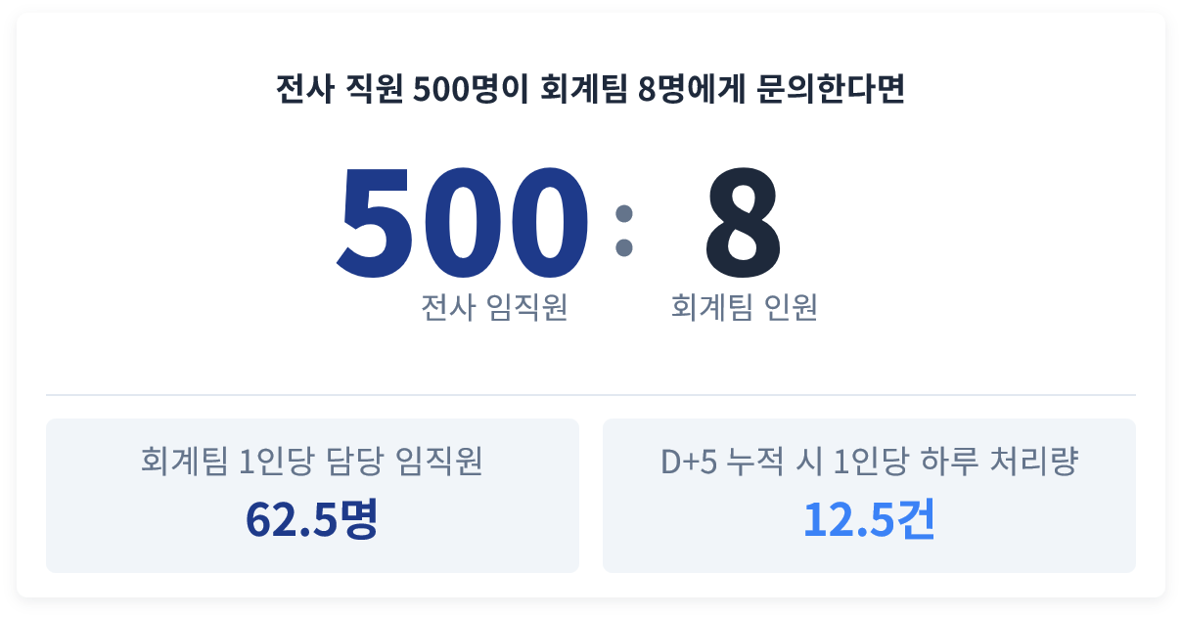
PROBLEM · 문제 분석
문의구조 및 반려율
문의는 500명, 응답은 8명
건당 10분 소요 시 시간 영향
125분 / 1인당 하루 소요시간
• 1인당 하루 처리량 12.5건 × 건당 10분 = 하루 2시간 5분 소모 • 회계팀 전체(8명) 기준 일일 총 1,000분 (16.7시간) 질의 응대 발생 • 매일 전담 인력 2명분의 풀타임 리소스가 손실
• 하루 업무의 26% 소모 (16.7 ÷ 64 = 0.261 → 약 26%)
문제 1. 체감매출 vs 인식매출
문제 2. 유통 매출 등록 시 정산항목명 오류
매출 유형별로 달라지는 정산항목명
체감매출
≠
인식매출
MG
유통
면세/과세
거래 시점에 보이는 금액
회계기준 적용 후 손익 반영액
선수수익
선급비용
매출원가
사업부가 체감하는 매출 ≠ 회계기준상 매출
사업부는 거래 시점의 체감매출로 예상 손익으로 보고
매출 유형마다 적용되는 정산항목명이 다르지만, 그 기준이 명확히 공유되지 않음
→ 실제로는 회계 인식기준을 거친 인식매출만 손익에 반영되어 괴리 발생
→ 정산항목명 오등록으로 데이터 정합성 저하, 재작업 반복

Slide 13
PROBLEM · 문제 분석
사업부 문제
왜 반복되는가?
문제 1. 체감매출 vs 인식매출
문제 2. 유통 매출 등록 시 정산항목명 오류
체감매출
≠
인식매출
MG
유통
면세/과세
거래 시점에 보이는 금액
회계기준 적용 후 손익 반영액
선수수익
선급비용
매출원가
사업부가 체감하는 매출 ≠ 회계기준상 매출
정산항목명 오등록으로 데이터 정합성 저하, 재작업 반복

Slide 14
PROBLEM · 문제 분석
사업부 문제
왜 반복되는가?
문제 1. 체감매출 vs 인식매출
문제 2. 유통 매출 등록 시 정산항목명 오류
체감매출
≠
인식매출
MG
유통
면세/과세
거래 시점에 보이는 금액
회계기준 적용 후 손익 반영액
선수수익
선급비용
매출원가
사업부가 체감하는 매출 ≠ 회계기준상 매출
정산항목명 오등록으로 데이터 정합성 저하, 재작업 반복

Slide 15
SOLUTION · 해결 방향
매뉴얼 설계 원칙
그래서 무엇을 만들었나 — 회계 Wiki
사업부가 직접 봐도 이해되는 매뉴얼
1
왜 만들었나
2
무엇이 달라지나?
반복되는 문의와 결재 반려를 줄이기 위해, 자주 헷갈리는 회계 기준을 한곳에 정리했습니다.
회계팀에 매번 묻지 않아도, 사업부가 스스로 필요한 기준을 바로 확인할 수 있습니다.
핵심 항목
매출 구조
매출 인식 시점
계정 과목 구분
기본 회계 원칙

Slide 16
PROCESS · 설계 과정
설계 과정
8주간의 설계 과정
W1 ~ W4
W4 ~ W6
W5 ~ W8
W7 ~ W8
문제점 탐색
매뉴얼 구조화
초안 구현
검증 및 final 배포
반려 원인 및 계정과목 오류 사례 수집,
과제 방향성 정립
매출/사업부 유형별 구조 세분화 항목별 세부내용 구성
세부내용 작성 및
HTML 초안 구현
세무 파트 연동 및
Google Apps Script 연동

Slide 17
IMPROVEMENT · 개선 내용
As-Is → To-Be
기존 방식과 Wiki 시스템 도입 후 개선 방식 비교
구분
기존 방식 (As-Is)
개선 방식 (To-Be)
매뉴얼 접근성
파편화된 메일/메신저 문의에 의존
→
표준화된 단일 웹 매뉴얼, URL 접속으로 즉시 확인
거래구조 설명
단순화되어 세부 사업부별 특수성 미반영
→
5개 매출유형별 거래구조 표준화
실무 보조 도구
담당자별 개인 판단으로 작성 오류 빈번
→
계정과목 가이드 및 용어사전 통합
최신성 유지
지연된 개정 사항 공유 누락, 구버전 사용
→
실시간 웹앱 기반으로 회계기준·세법 변경 시 즉시 반영

Slide 18
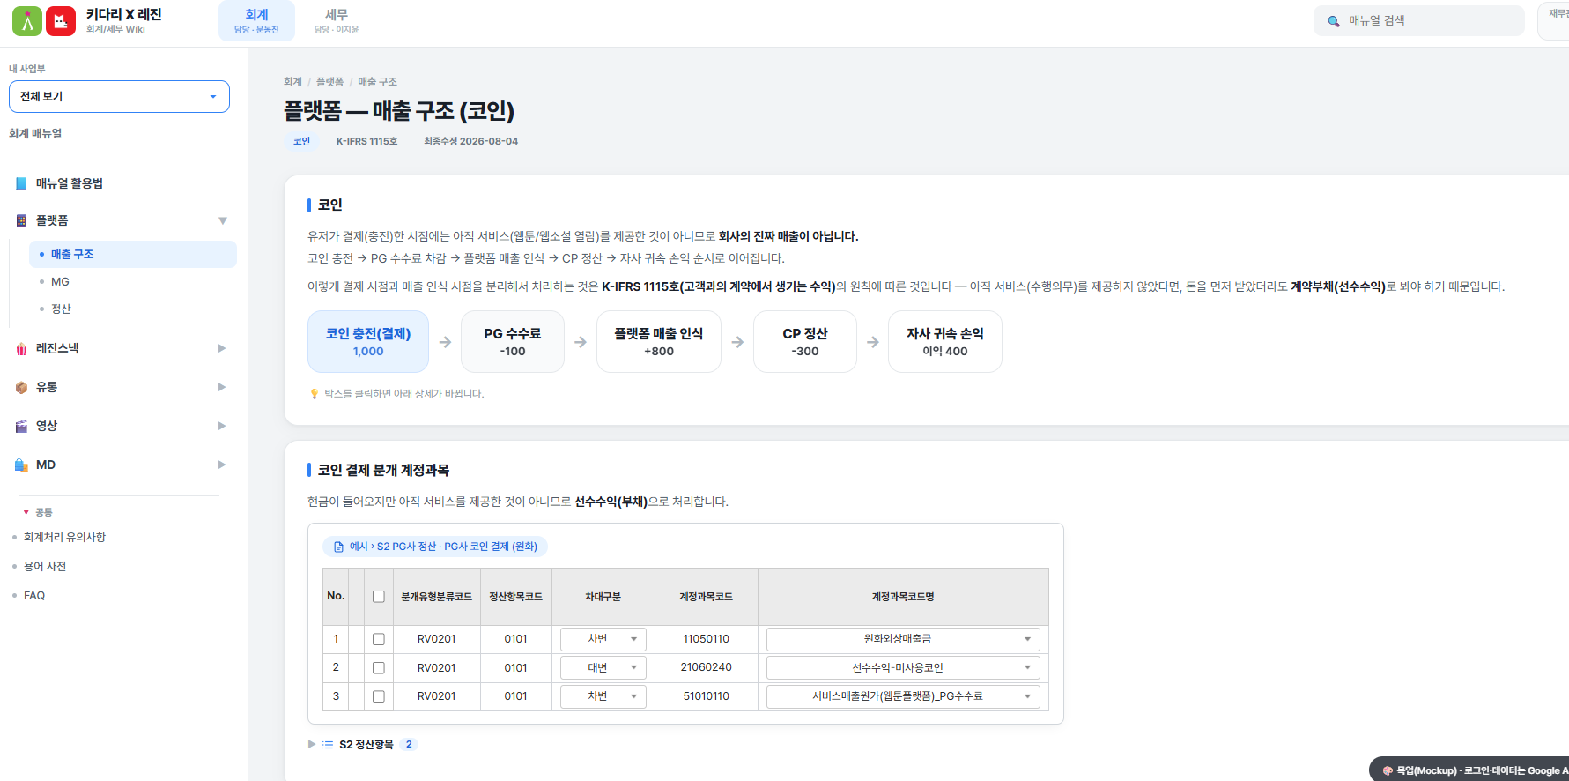
DEMO · 결과물 시연
실제 웹앱 화면
결과물 시연
1
링크 하나로 바로 연결

Slide 19
DEMO · 결과물 시연
실제 웹앱 화면
결과물 시연
2
매출 유형별 카테고리

Slide 20
DEMO · 결과물 시연
실제 웹앱 화면
결과물 시연
3
헷갈리는 사례 위주로 구성

Slide 21
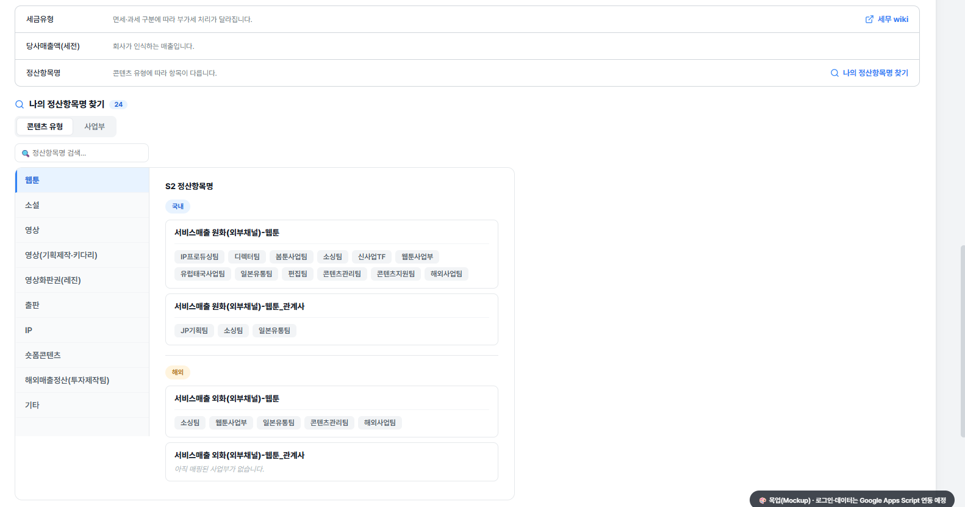
DEMO · 결과물 시연
실제 웹앱 화면
결과물 시연
4
내 정산항목명, 검색 한 번으로

Slide 22
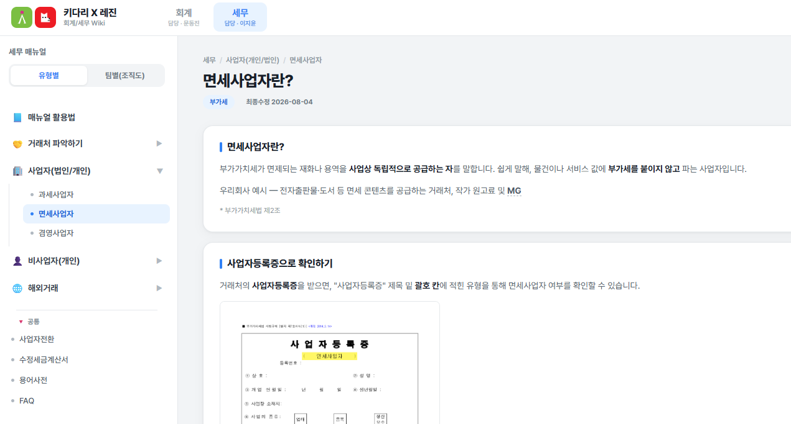
DEMO · 결과물 시연
실제 웹앱 화면
결과물 시연
세무Wiki로 이어지는 가이드
5

Slide 23
IMPACT 1 · 정량 성과
Before → After 비교
정량 성과
30%↓
30%↓
15h/연
결재 반려건 감소
단순 문의 감소
업무 시간 절감

Slide 24
IMPACT 1 · 정량 성과
Before → After 비교
정량 성과 1 — 결재 반려·문의량 각 30% 감축
결재 반려건
월간 Before → After 비교
30% ↓
결재 반려건수 (건/월)
월 36 → 24건 (-12건/월)
Before
36건
After
24건
문의량
30% ↓
문의량 (건/월)
Before
25건
월 25 → 17.5건 (-7.5건/월)
After
17.5건
산출 근거: 결재 반려는 최근 2개월 298건 중 회계 오류 72건 기준, 문의량은 임직원 월 1회 문의 가정 기준으로 산출

Slide 25
IMPACT 1 · 정량 성과
Before → After 비교
정량 성과 2 — 연간 업무시간 절감 (인당 15h/연, 팀 전체 120h 확보)
1인당 연간 업무 절감 시간
1인당 연간 단순 문의 소모 시간 변화 (Before vs After)
15h/연
고부가가치 업무 전환
인력 증원 대체 효과
125h → 110h (-15h/연)
임직원이 월 1회만 문의해도 하루 약 25건 (가정)
· 하루 25건 ÷ 8명(회계팀 전체) = 1인당 하루 3.125건
· 3.125건 × 연간 영업일 240일(20일×12개월) = 1인당 연간 750건
· 750건 × 10분 = 7,500분 = 1인당 연간 125시간
1인당 연간 문의 대응 시간
Before
125h/연
After
110h/연
산출 수식: [월 7.5건 감소 × 10분 = 75분/월] → 연간 900분(15시간/인당) / 회계팀 8명 전체 총 120시간 순공수 확보

Slide 26
IMPACT 2 · 정성적 변화
숫자 이면의 변화
정성적 변화
1
2
3
사업부 자립적 판단
의사결정 속도 향상
외부 대응력 강화
회계팀을 거치지 않고도
사업부 스스로 판단 가능
회계팀 확인 대기시간이 사라지며
현업 의사결정 사이클 단축
외부 미팅에서 사업부가 직접
계약·매출 구조를 설명 가능
회계팀 의존도를 낮추는 게 아니라, 사업부의 판단 역량 자체를 높이는 작업

Slide 27
IMPACT 3 · 조직 리스크
인수인계 리스크 완화
인수인계 때도 참고할 수 있게
담당자가 바뀌어도 괜찮도록
매뉴얼 부재 시
매뉴얼 존재 시
• 조직개편·인사이동 시 업무공백 발생
• 담당자 개인 지식에 의존한 전표 처리
• 인수인계 과정에서 판단 기준 유실
• 담당자가 바뀌어도 판단 기준은 문서로 유지
• 사람 의존 지식을 시스템으로 이전
• 인수인계 리스크 및 전표공백 최소화

Slide 28
NEXT STEP · 후속 계획
후속 필요 사항 및 향후 계획
후속 필요 사항 및 향후 계획
1
세무 파트 최종 결합
2
전사 안내 및 교육
세무 매뉴얼 연동 완료 및 링크 통합 테스트 수행
사업부 대상 회계 Wiki 활용 가이드 공유 및
신규 입사자 온보딩 필수 모듈로 등록
3
피드백 기반 업데이트
4
주기적 최신화
자주 묻는 질문을 Wiki 매뉴얼에 지속 반영
회계기준·세법 변경사항을 정기적으로 반영하는 업데이트 주기 수립

Slide 29
LESSON · 배운 점
배운 점 / 느낀 점
배운 점 / 느낀 점
1
회사 구조에 대한 이해
2
기준을 정리하는 어려움
3
AI를 활용한 경험

Slide 30

감사합니다

Slide 31
Q & A

